Slide 1
Декомпозиция алгоритма интеллектуального управления техническим объектом на слои в многоуровневой компьютерной модели
Кочергин Максим Игоревич,
доцент каф. КСУП, к.т.н.
maksim.i.kochergin@tusur.ru,

Slide 2
Цель доклада
Представление и обсуждение предлагаемого подхода: декомпозиции логического уровня многоуровневой компьютерной модели на слои для выделения изолированных функциональных алгоритмических компонентных цепей:
для расчёта отклика модели в разных режимах работы,
обучения и настройки алгоритмов управления,
обработки данных и прогнозирования,
создания иерархических систем управления.

Slide 3
Метод многоуровневых компонентных цепей
средства визуализации
средства имитационного моделирования
средства математического (аналитического) моделирования

Slide 4
Сравнение подходов
Simintech, Simulink (Matlab):
Модель объекта и системы управления – на одном уровне
Декомпозиция с использованием «подсистем» (subsystems)
СМ МАРС (метод компонентных цепей):
V-уровень: для ручного управления моделью и вывода результатов моделирования (виртуальные измерительные приборы)
L-уровень: для построения алгоритмов обработки данных и управления объектом, описания дискретного поведения (конечные автоматы)
С-уровень: для построения моделей непрерывного поведения (в виде аналитических или структурных моделей).

Slide 5
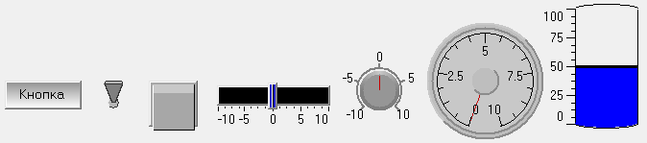
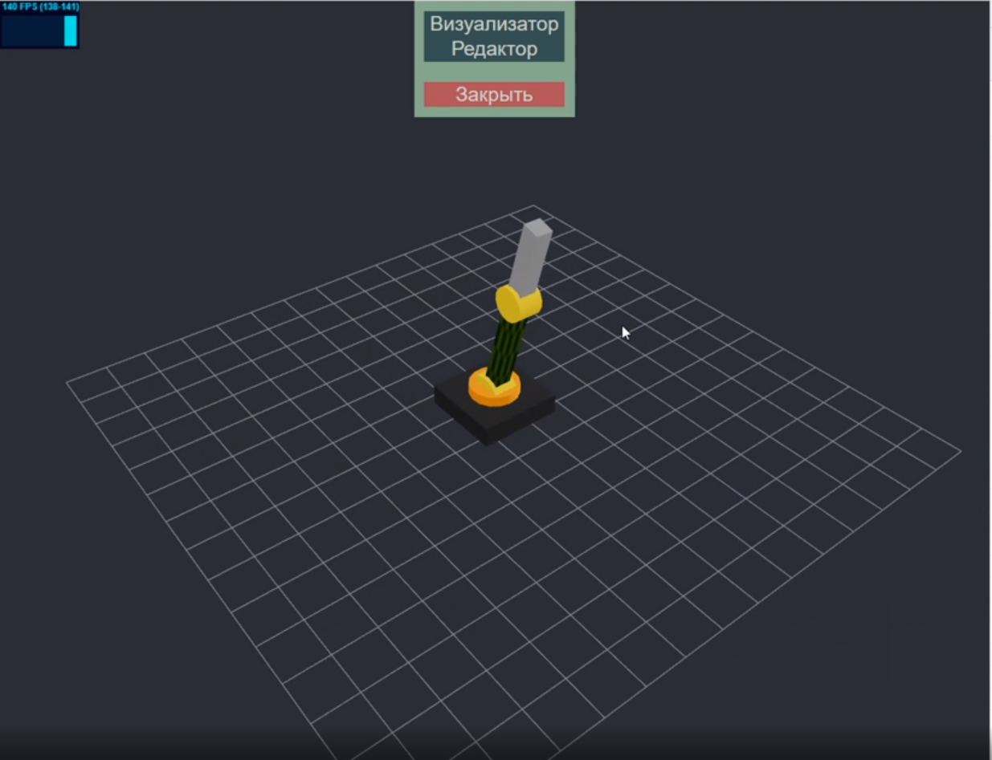
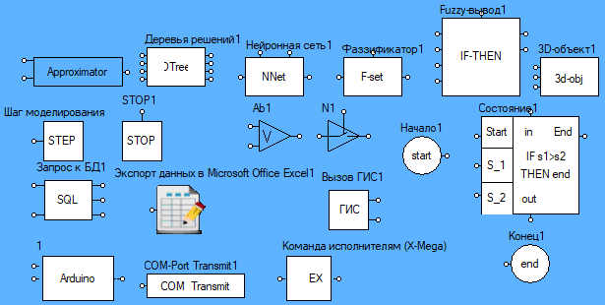
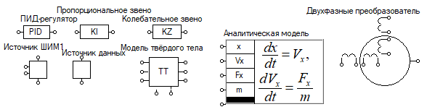
Компоненты среды моделирования МАРС (версия 1.0)
V-уровень:
L-уровень:
C-уровень:
Регуляторы, измерители
Блоки обработки данных, аппроксимации, интеллектуальные блоки управления, компоненты управления «расчетом», простые логические блоки, конечные автоматы, блоки работы с источниками данных, блоки 3D-визуализации, блоки взаимодействия с микроконтроллером.
Блоки САУ, электромеханики, модели датчиков и исполнительных устройств, аналитические модели, блоки механики

Slide 6
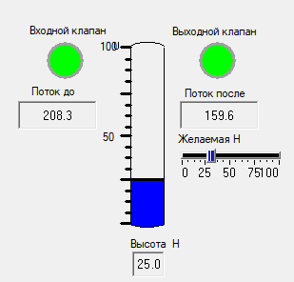
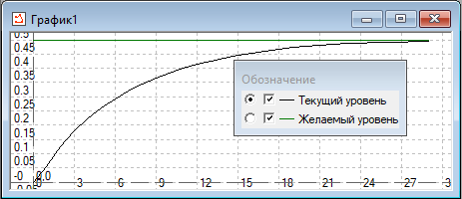
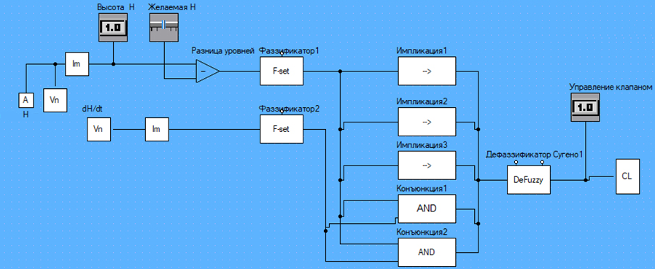
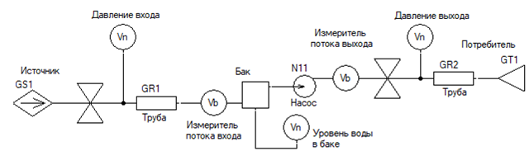
Пример модели: транспортировка и хранение жидкости
V-уровень: измерение и управление уровнем жидкости
L-уровень: модель нечёткого управления
C-уровень: фрагмент трубопровода с ёмкостью

Slide 7
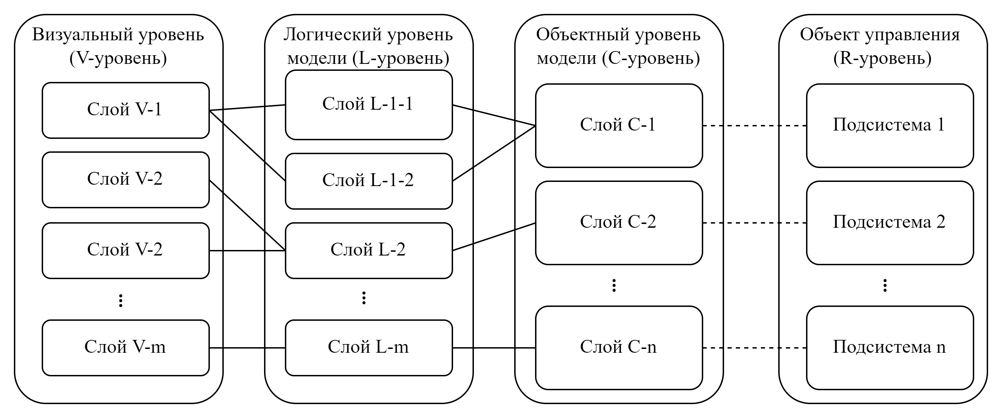
Формальная структура многоуровневой компьютерной модели СТУС
Уровень - степень абстракции при исследовании объекта (C-, L-, V-, R-).
Слой – результаты декомпозиции уровня по критерию / аспекту: структурному, функциональному, иерархическому и пр.

Slide 8
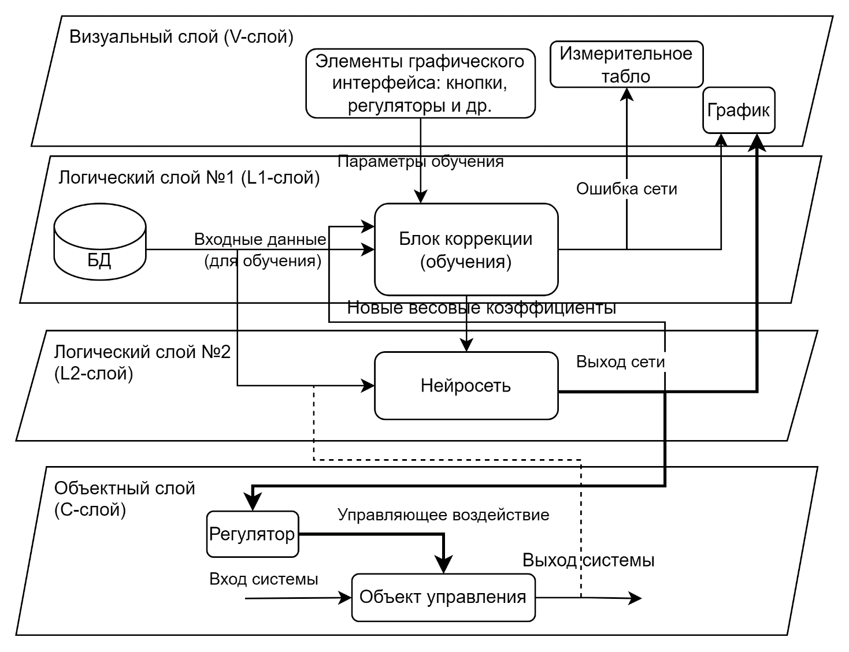
Концептуальная модель нейросетевой системы управления в методе компонентных цепей

Slide 9
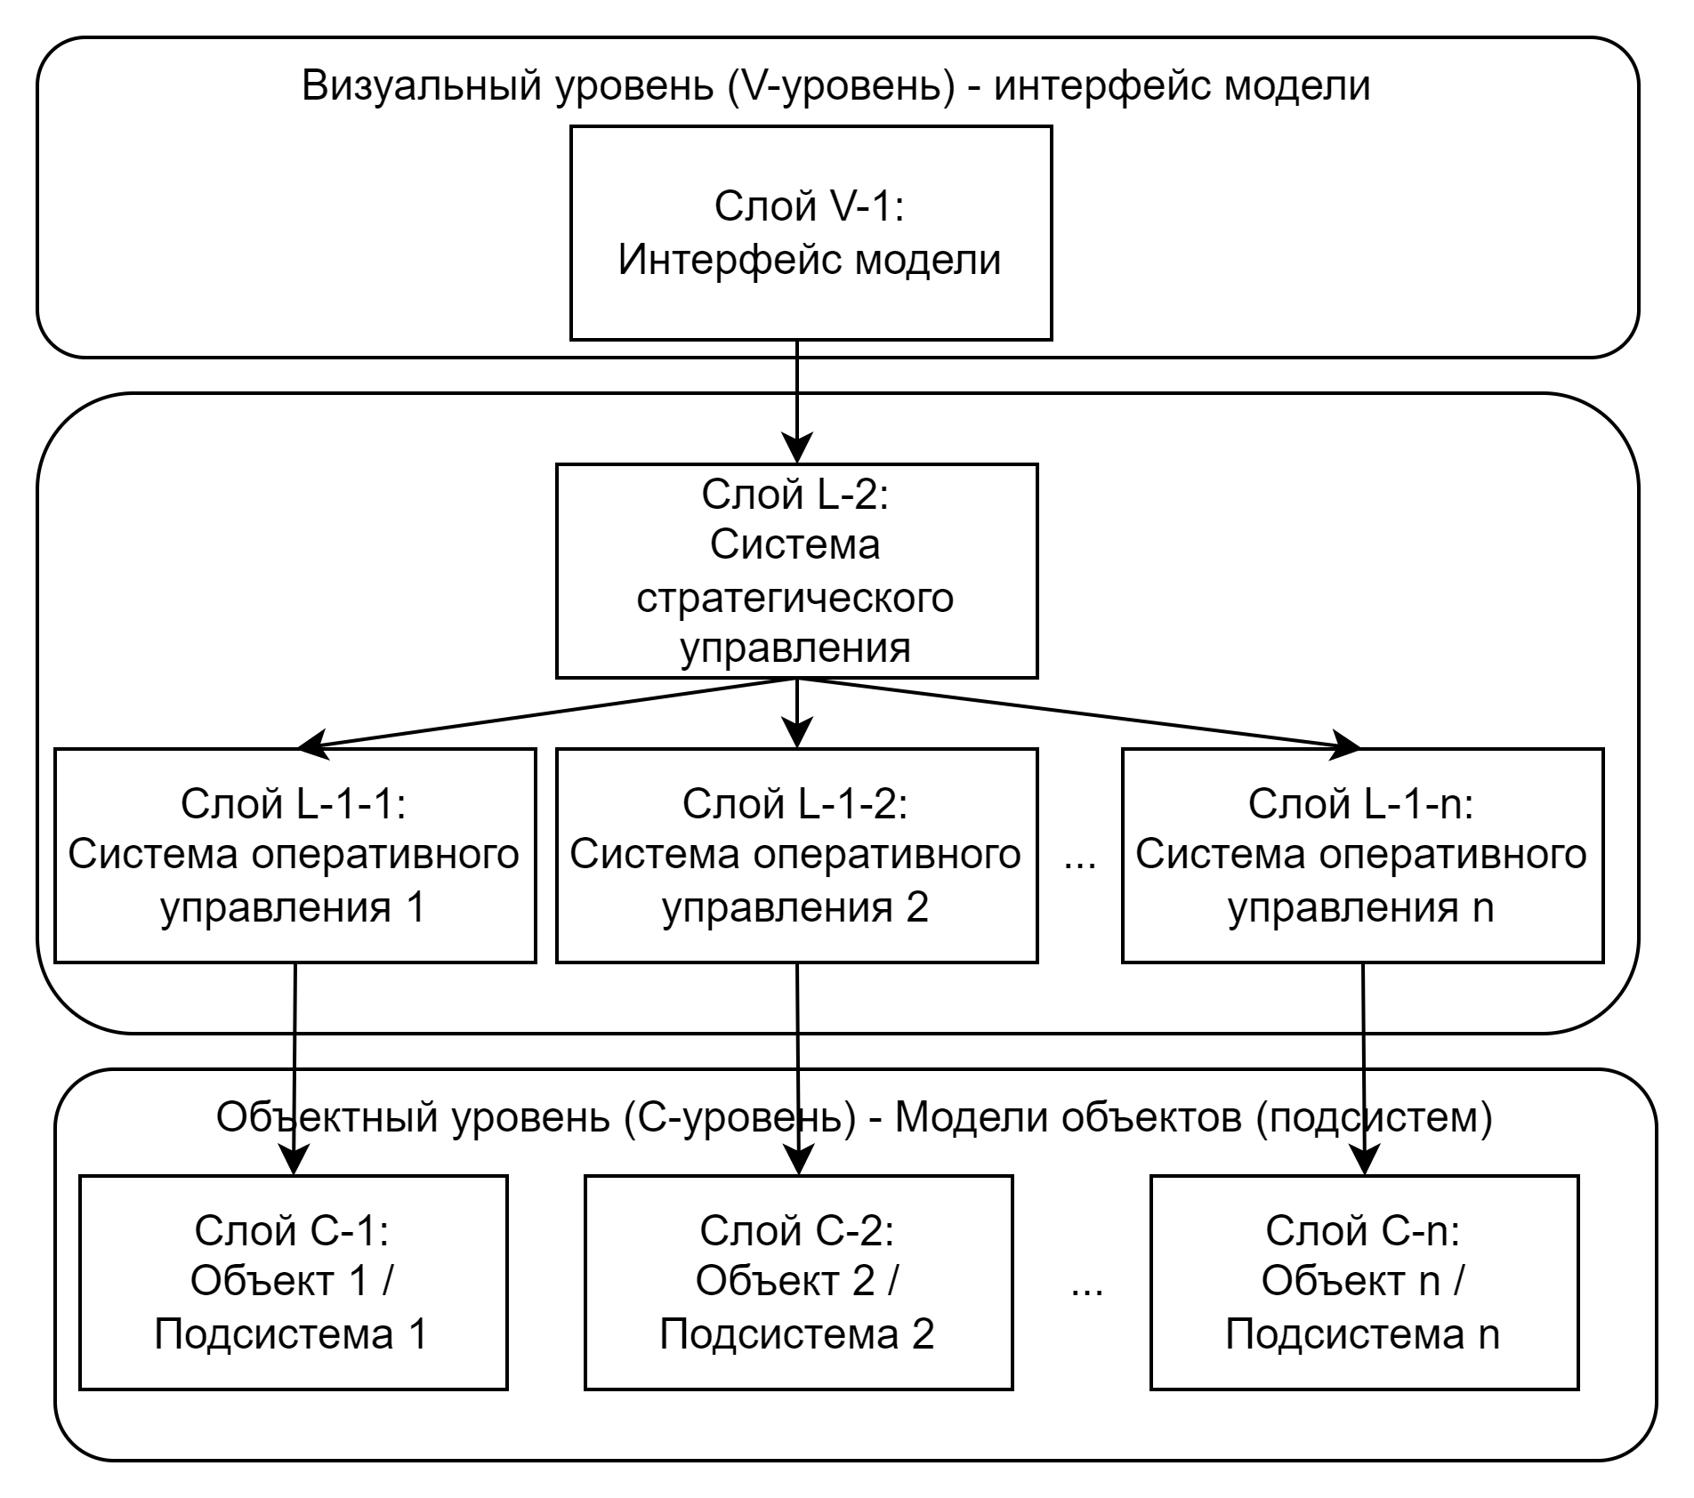
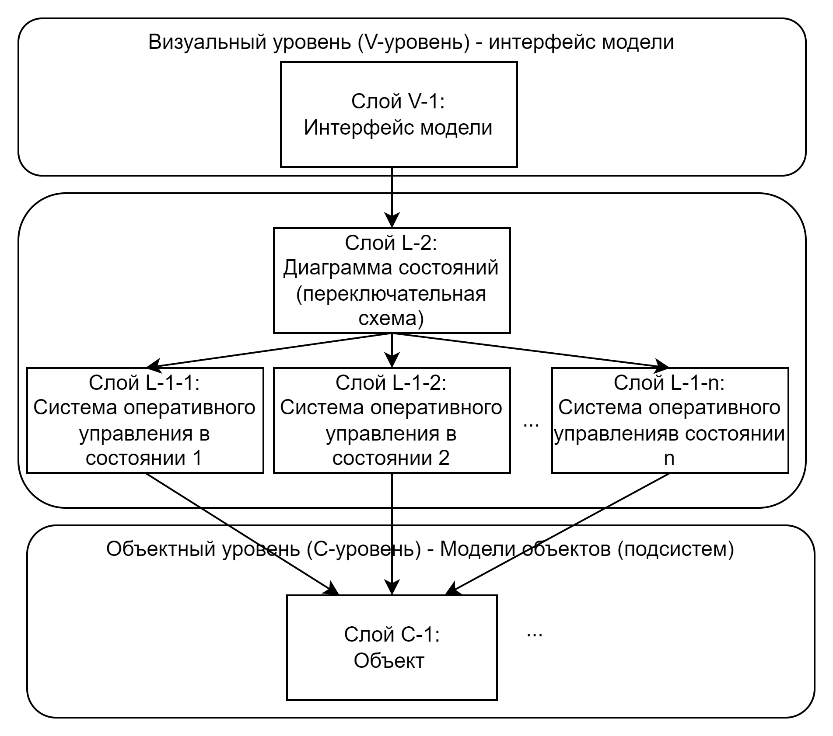
Примеры частных структур моделей
Многоуровневая схема управления группой объектов (например, группа установок или «рой объектов»)
Многоуровневая схема управления объектом с дискретно-непрерывным поведением (например: штатный режим, режим повышенной опасности, аварийный режим)

Slide 10
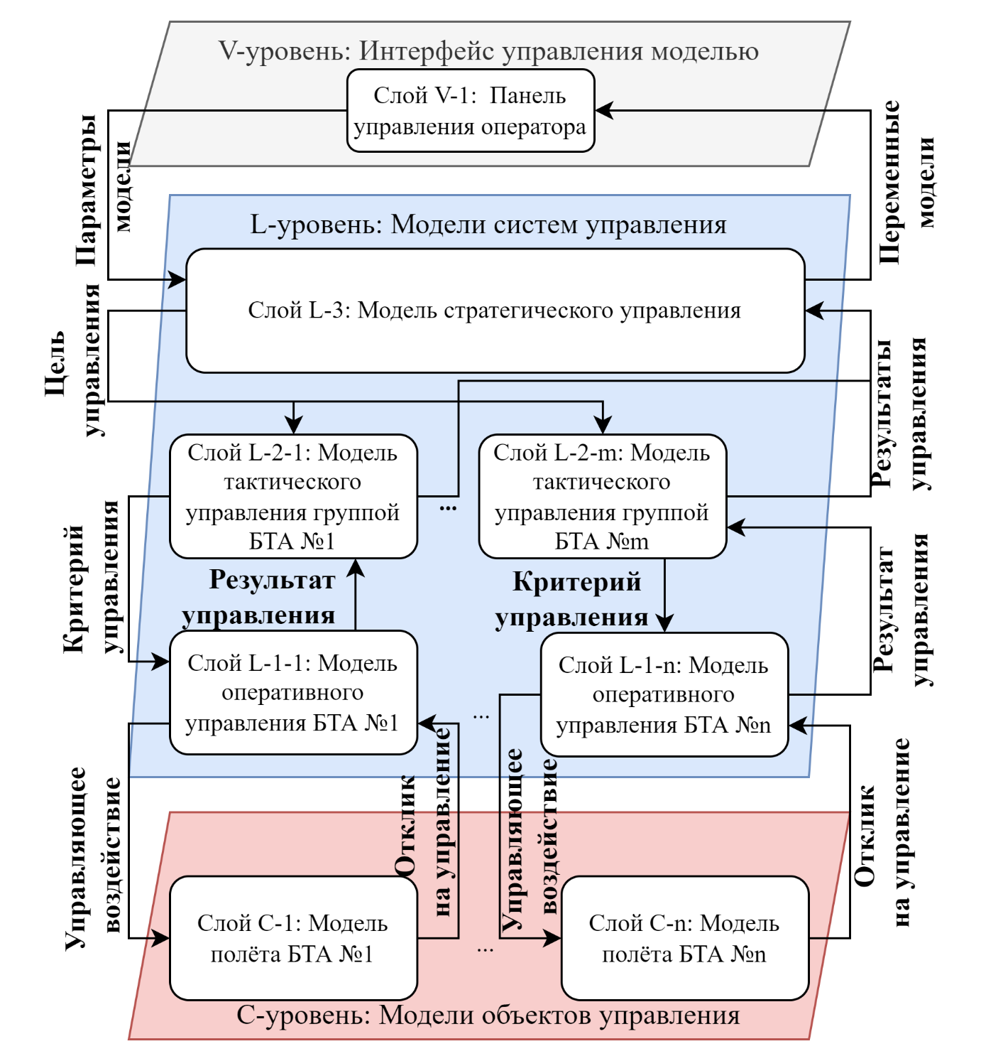
Обобщённая многоуровневая модель иерархического управления роем объектов
Каждый объект на отдельном слое C-уровня
Отдельные слои для управления на L-уровне с возможностью применения конечных автоматов

Slide 11
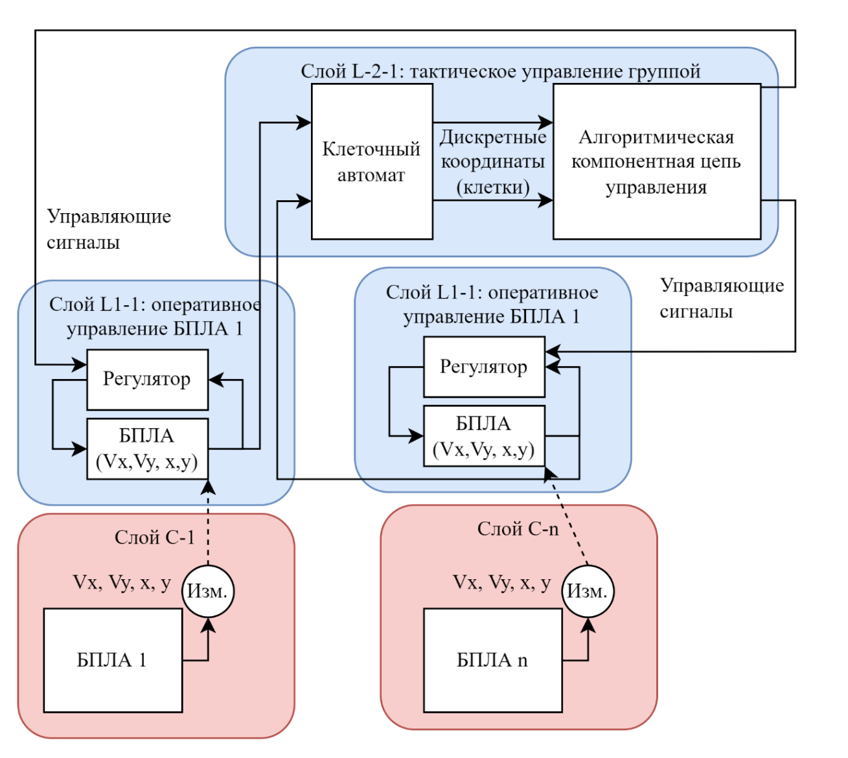
Детализация связки оперативного уровня и тактического управления и модели объекта управления
Алгоритмическая компонентная цепь может содержать:
Нейросети (прямого распространения; в работе – свёрточные и реккурентные),
Системы нечёткого вида (Мамдани и Сугено)
Диаграммы состояний,
Логические операторы,
Блоки для расчёта траекторий
и др.

Slide 12
Заключение
Такая декомпозиция позволит:
Строить иерархические ИСУ для управления сложными системами, состоящими из множества подсистем с учётом их взаимного влияния.
Тактический уровень управления системой позволит переключаться с одной системы управления на другую в зависимости от состояния системы и внешней среды,
стратегический определять цель управления системой и корректировать работу нижних уровней управления.
Организовать работу вычислительного эксперимента «послойно».

Slide 13
Спасибо за внимание!
Кочергин Максим Игоревич,
к.т.н., доцент каф. КСУП ТУСУР
E-mail: maksim.i.kochergin@tusur.ru

